Slide 1
Médecine du travail et indépendants
Loi du 2 Août 2021
Que devons-nous savoir ?
2022. Dr Laure Sarda . Médecin du travail

Slide 2
Plan
Introduction:
Loi du 2 Août 2021 - travailleurs indépendants : article et décrets . Une révolution.
Qui sont les travailleurs indépendants ? Se familiariser avec ce groupe.
Un organisme de soutien -Caire 13 - Cancer et MCE
Conclusion: vers une stratégie

Slide 3
Introduction
Sujet vaste et complexe, peu documenté.
Travailleurs indépendants -les grands oubliés
Un trou dans la raquette sur le plan juridique
Contexte de société:
  Ubérisation, Pandémie.
  Plan Indépendants (adoption du projet de loi 8/02/2022): création d’un environnement juridique - social - fiscal plus protecteur
Notes:
Projet de loi en faveur de l’activité professionnelle plan indéoendantsvFaciliter les démarches des travailleurs indépendants et aborder la question de la maladie chez les travailleurs indépendants

Slide 4
Que dit la Loi ?
La loi du 2 août 2021
pour renforcer la prévention en santé au travail
prévoit que les entreprises et leurs salariés bénéficient d’un ensemble commun de services
de la part des services de prévention et de santé au travail sur l’ensemble du territoire.
Les SST deviennent des SPST:
Service de Prévention et de Santé au travail

Slide 5
Que dit la Loi ?
    La loi du 2 août 2021
    Crée les articles 4621-3 et 4621-4
    Le terme de travailleurs indépendants selon la définition (livre VI code sécurité sociale)
    Affiliation SPSTI de leur choix (12 mois)
    Le Chef de l’entreprise adhérente à un service de prévention et de santé au travail interE peut bénéficier de l’offre de service proposée aux salariés
Notes:
« Art. D. 4622-27-1.-Chaque service de prévention et de santé au travail interentreprises propose aux travailleurs indépendants mentionnés à l'article L. 4621-3 une offre spécifique de services en matière de prévention des risques professionnels, de suivi individuel et de prévention de la désinsertion professionnelle, dont il détermine le contenu pour l'adapter aux besoins de ces travailleurs.
« Art. D. 4622-27-2.-L'offre spécifique de services proposée par le service de prévention et de santé au travail interentreprises et la grille tarifaire de celle-ci prévue à L. 4622-6 sont rendus publics par tout moyen.
« Art. D. 4622-27-3.-L'affiliation à l'offre spécifique de services mentionnée à l'article L. 4621-3 du travailleur indépendant au service de prévention et de santé au travail interentreprises de son choix est d'une durée minimale d'un an. Le renouvellement de cette affiliation ne peut se faire de manière tacite. » ;
L. 4621-3 (L. no 2021-1018 du 2 août 2021, art. 23, en vigueur le 31 mars 2022) Les travailleurs indépendants relevant du livre VI du code de la sécurité sociale peuvent s'affilier au service de prévention et de santé au travail interentreprises de leur choix.
L. 4621-4 Le chef de l'entreprise adhérente à un service de prévention et de santé au travail interentreprises peut bénéficier de l'offre de services proposée aux salariés. Conformément au I de l'article 40 de la loi n° 2021-1018 du 2 août 2021, ces dispositions entrent en vigueur le 31 mars 2022

Slide 6
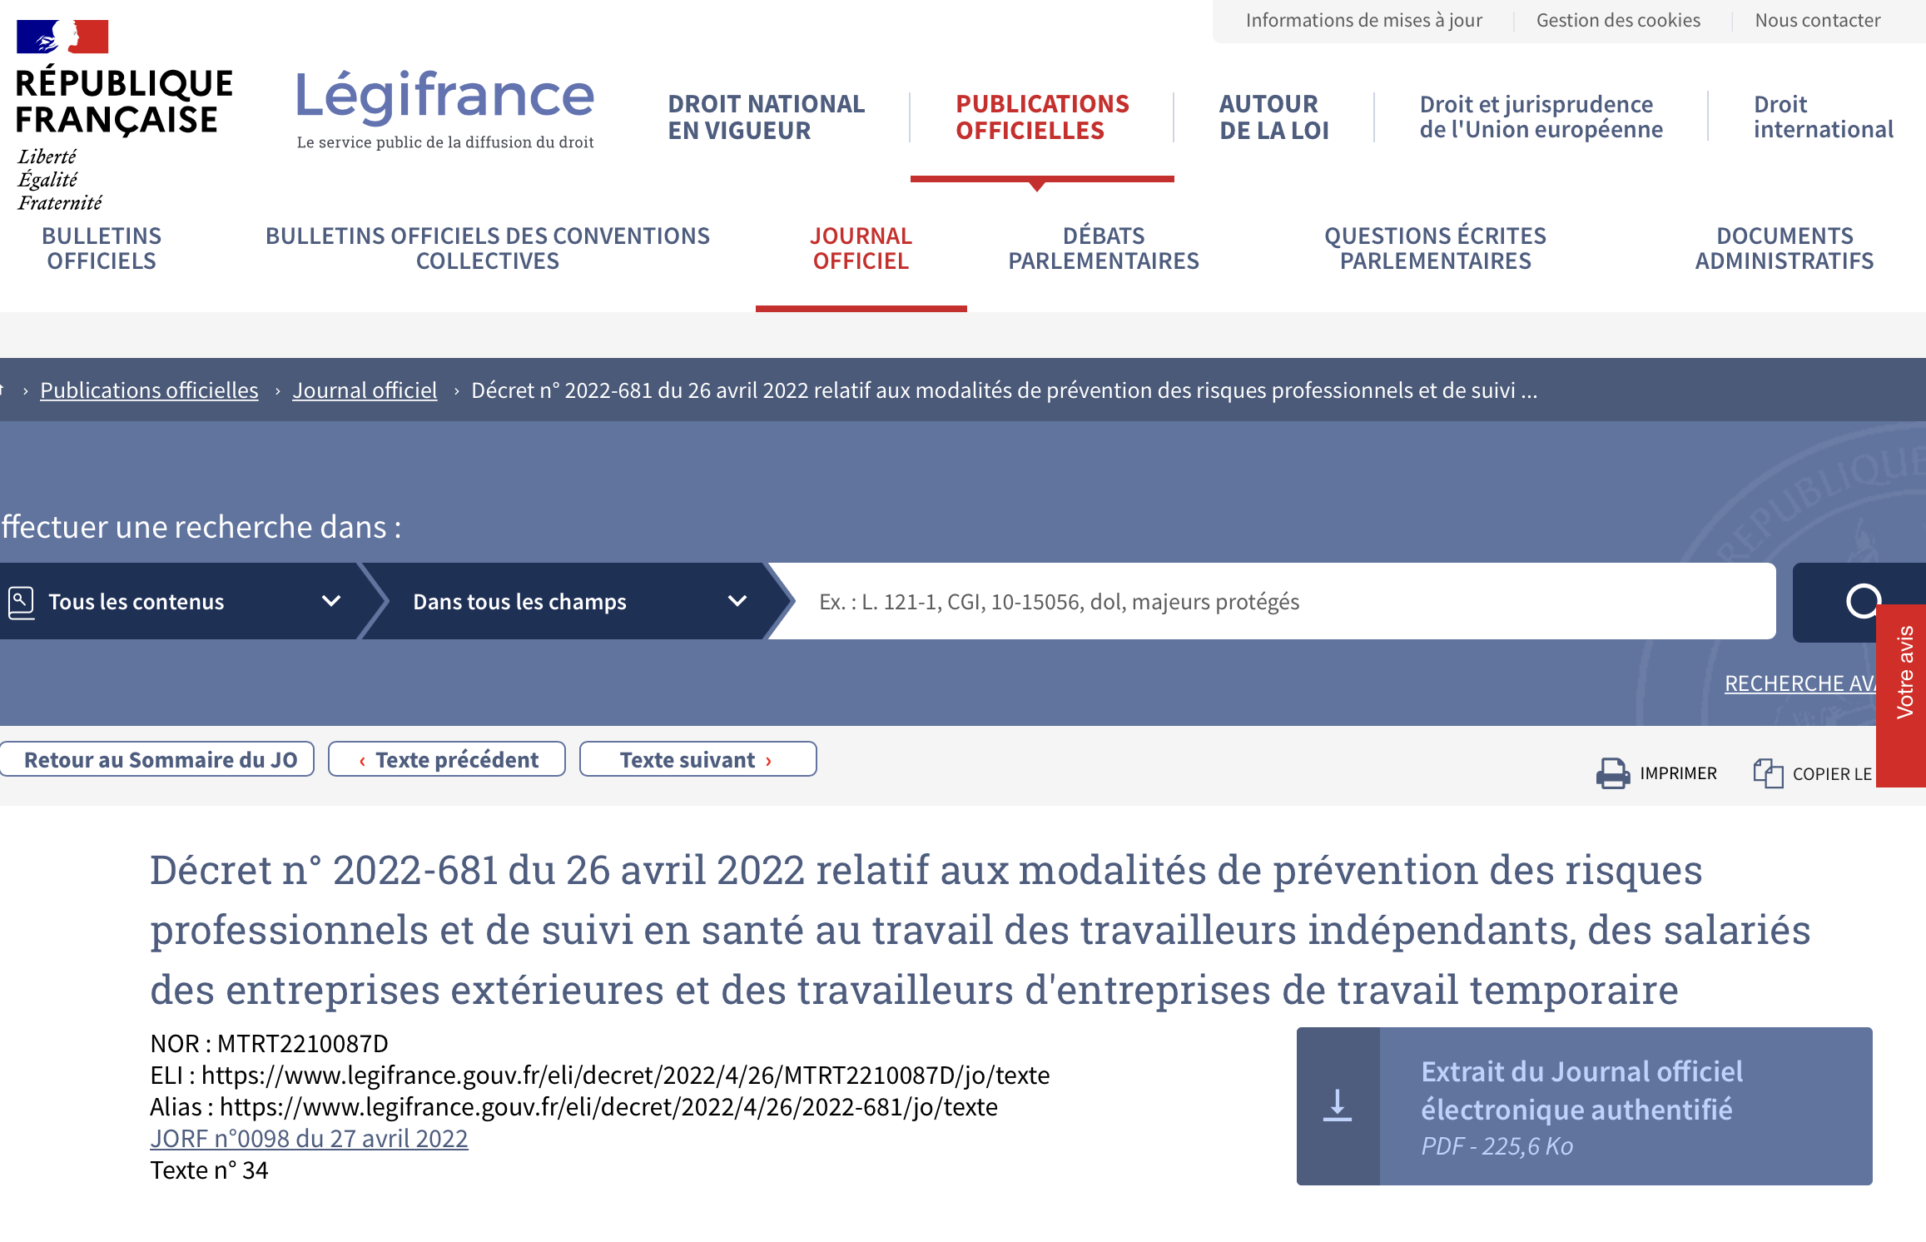
Notes:
« Art. D. 4622-27-1.-Chaque service de prévention et de santé au travail interentreprises propose aux travailleurs indépendants mentionnés à l'article L. 4621-3 une offre spécifique de services en matière de prévention des risques professionnels, de suivi individuel et de prévention de la désinsertion professionnelle, dont il détermine le contenu pour l'adapter aux besoins de ces travailleurs.
« Art. D. 4622-27-2.-L'offre spécifique de services proposée par le service de prévention et de santé au travail interentreprises et la grille tarifaire de celle-ci prévue à L. 4622-6 sont rendus publics par tout moyen.
« Art. D. 4622-27-3.-L'affiliation à l'offre spécifique de services mentionnée à l'article L. 4621-3 du travailleur indépendant au service de prévention et de santé au travail interentreprises de son choix est d'une durée minimale d'un an. Le renouvellement de cette affiliation ne peut se faire de manière tacite. » ;

Slide 7
Entrée en vigueur 27 Avril 2022
Les salariés des entreprises extérieures
Public concernés: TI, CE,
Modalités d’affiliation et conditions d’organisation de la prévention:
  Prévention des risques professionnels
  Suivi de la santé des travailleurs indépendants
  Prévention de la désinsertion professionnelle
Travailleurs des
Entreprises de TT
Suivi
individuel
Travailleurs indépendants
Prévention
des risques
professionnels
ME
Décret n° 2022-681 du 26 avril 2022 relatif aux modalités de prévention des risques professionnels et de suivi en santé au travail des travailleurs indépendants, des salariés des entreprises extérieures et des travailleurs d’entreprises de travail temporaire – Légifrance (legifrance.gouv.fr)
Notes:
Publics concernés : travailleurs indépendants, chefs d'entreprise, travailleurs d'entreprises de travail temporaire, travailleurs des entreprises extérieures et sous-traitantes, services de prévention et de santé au travail.
Objet : modalités de prévention des risques professionnels et de suivi en santé au travail des travailleurs indépendants, des salariés des entreprises extérieures et des travailleurs d'entreprises de travail temporaire.
Entrée en vigueur : le texte entre en vigueur le lendemain de sa publication.
Notice : le texte précise les modalités de la mise en œuvre de l'affiliation des travailleurs indépendants au service de prévention et de santé au travail interentreprises de leur choix et fixe les conditions d'organisation de la prévention des risques professionnels auprès des salariés d'entreprises extérieures. Il prévoit notamment l'obligation, pour chaque service de prévention et de santé au travail interentreprises, de proposer une offre de service aux travailleurs indépendants. Il fixe la durée de l'affiliation du travailleur indépendant et l'obligation de publicité du contenu et de la grille tarifaire de l'offre spécifique de service. Il détermine également la nature et la durée des activités exercées par les salariés d'entreprises extérieures justifiant la conclusion d'une convention entre le service de prévention et de santé au travail autonome de l'entreprise utilisatrice et celui dont relèvent ces salariés. Il précise enfin les modalités de la réalisation d'une expérimentation relative à la prévention des risques pour les travailleurs des entreprises de travail temporaire, prévue à l'article 24 de la loi n° 2021-1018 du 2 août 2021 pour renforcer la prévention en santé au travail, ainsi que celles relatives à son évaluation.
Références : le décret est pris en application de la loi pour renforcer la prévention en santé au travail, notamment ses articles 23 et 24. Le décret, ainsi que les dispositions du code du travail qu'il modifie, peuvent être consultés sur le site Légifrance (https://www.legifrance.gouv.fr).

Slide 8
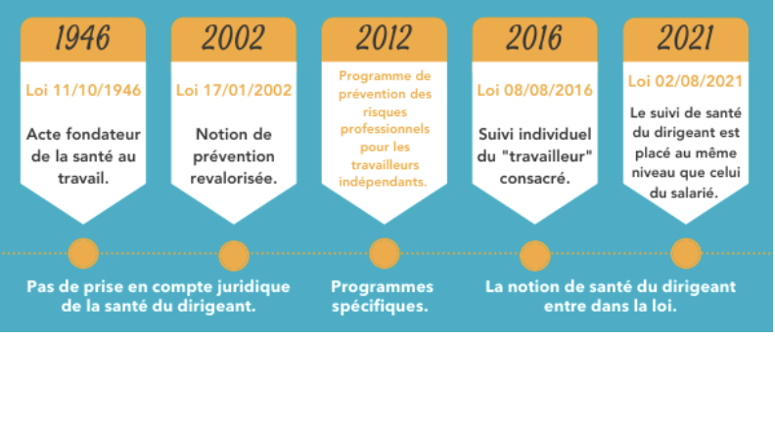

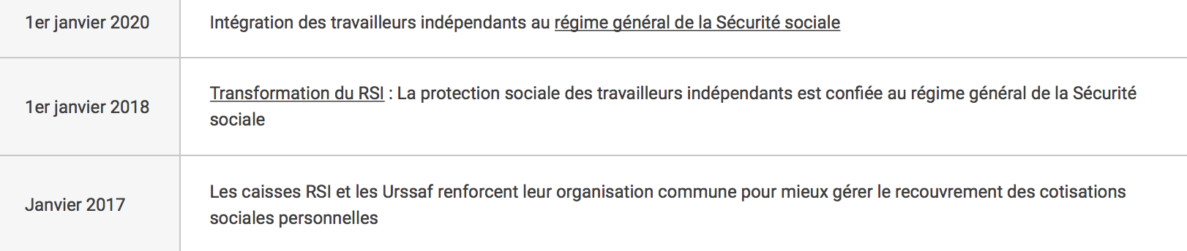
01/2020
01/2018
01/2017
Notes:
Le régime social des indépendants * développe progressivement RSI Prévention Pro , un programme de prévention des risques professionnels pour les chefs d’entreprise indépendants.
deux axes : la sensibilisation et l’auto-évaluation des risques liés à l’activité professionnelle et une consultation médicale dédiée à la prévention et au dépistage.
Les médecins traitants sont au cœur de ce dispositif. En 2012, 44 000 coiffeurs, 31 000 boulangers-pâtissiers-confiseurs et 4 300 exploitants de pressing, affiliés au RSI, sont invités à y participer.
L’activité professionnelle expose les travailleurs indépendants, artisans, commerçants et professionnels libéraux, à des risques pouvant nuire à leur santé. Pour répondre aux besoins des chefs d’entreprise en matière de santé au travail, le RSI a mis en place RSI Prévention Pro, un programme qui associe suivi médical et conseils de prévention. Pour le réaliser, le RSI fait appel aux médecins traitants, interlocuteurs privilégiés des patients.
Chaque année, le RSI offre ainsi à des catégories professionnelles ciblées :
– une consultation, sans avance de frais pour le patient, qui sera rémunérée 2,5 euros sur simple renvoi d’un bon de prise en charge. Elle permet aux assurés de bénéficier d’un examen clinique pour dépister les pathologies pouvant être liées à la pratique professionnelle et de recevoir des conseils de prévention personnalisés ;
– des recommandations adaptées à chaque activité professionnelle au travers d’une brochure d’information illustrée qui présente les gestes simples pour préserver sa santé au travail.
En 2012, le RSI invite dès mai, les coiffeurs puis, dès septembre, les boulangers-pâtissiers-confiseurs et les exploitants de pressing à prendre rendez-vous avec leur médecin traitant pour bénéficier de cette consultation. Les travailleurs indépendants disposent d’un an pour faire valoir leur bon de prise en charge.
Le RSI a informé les médecins traitants de cette action de prévention par voie postale. Il a aussi élaboré plusieurs documents pour les accompagner :
– une fiche technique de synthèse et d’orientation qui présente les risques et les conseils de prévention pour chaque profession ;
– un autoquestionnaire sur les conditions de travail, à préremplir par le patient avant la consultation, qui facilitera le déroulement de celle-ci.
Reçus par les patients à leur domicile, ces documents, ainsi que le bon de prise en charge, seront remis au professionnel de santé à l’occasion de la consultation.
Ce programme, développé au niveau national par le RSI, avait fait l’objet, en 2010, d’une expérimentation auprès des boulangers et des coiffeurs des régions Pays de la Loire et Picardie. Pour les assurés y ayant participé, 83 % l’ont trouvé intéressant et 81 % ont adopté de nouveaux comportements au travail. Plus de huit patients sur dix présentaient au moins un état pathologique pouvant être en lien avec l’exercice de leur profession. 85 % des médecins étaient prêts à renouveler leur participation au programme et 71 % avaient déclaré utile, pour eux-mêmes et pour leurs patients, l’extension du programme auprès d’autres professionnels indépendants.
* Le RSI assure une mission de service public en gérant :
– l’assurance maladie obligatoire pour 5,6 millions chefs d’entreprises indépendants – artisans, industriels et commerçants, professionnels libéraux – et leurs ayants-droit ;
– les assurances obligatoires retraite de base, retraite complémentaire et invalidité-décès pour les artisans et les industriels et commerçants. Pour l’ensemble de ses assurés, le RSI développe des actions spécifiques en matière de prévention santé et d’action sanitaire et sociale. Administré par des représentants élus par les assurés, il se compose d’une caisse nationale et de trente caisses régionales

Slide 9
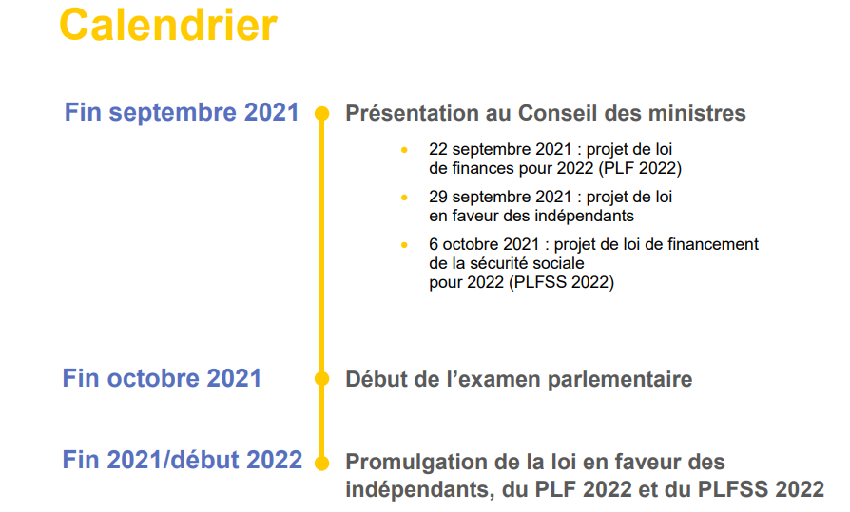
Plan du
gouvernement pour
les travailleurs
indépendants
8 février 2022
Notes:
1- La loi de financement de la Sécurité Sociale du 23 décembre 2021 a permis :
l’amélioration des modalités de recouvrement et de calcul des cotisations et contributions sociales des indépendants.
ainsi que la refonte du statut du conjoint collaborateur limité à 5 ans, lequel est désormais accessible aux concubins.
2- La loi de finances du 30 décembre 2021 a permis des aménagements des dispositifs d’exonération des plus-values de cession et l’allongement des délais d’option pour les régimes d’imposition à l’IR.
3- La loi en faveur de l’activité professionnelle dite « pierre angulaire du plan » validée par le Parlement le mardi 08/02/2022 actera les avancées suivantes :
La création d’un statut unique protecteur du patrimoine personnel pour exercer en nom propre une activité professionnelle et faciliter son passage en société. Il induira l’extinction progressive de l’EIRL dont les avantages seront repris dans le nouveau statut.
L’éligibilité à l’allocation chômage des travailleurs indépendants (ATI) pour les travailleurs indépendants cessant leur activité devenue non viable. Elle inclut la possibilité d’effacement des dettes de cotisations et contributions sociales des dirigeants majoritaires de SARL dans le cadre d’une procédure de surendettement des particuliers.
La simplification et clarification du cadre juridique applicable aux professions libérales réglementées (ordonnance à venir).
La rénovation du code de l’artisanat (ordonnance à venir).

Slide 10
Travailleurs indépendants
les définir
Tous les patrons ne sont pas des travailleurs indépendants,
Mais tout travailleur indépendant est son propre patron
Certains patrons sont assimilés à des salariés
Pour être travailleur indépendant,
  il suffit d’être une personne physique majeure,
  légalement capable et
  d’avoir une activité clairement définie.

Slide 11
Travailleurs Indépendants: les définir
  Pour la statistique publique : les indépendants = négatif des salariés, en écartant de ce fait quelque 8 % d’entre eux qui, bien qu’indépendants selon le droit du travail, cotisent au régime général de la Sécurité sociale. C’est le cas des dirigeants salariés et des gérants minoritaires de sociétés à responsabilité limitée (SARL).
  La nomenclature des professions et catégories socioprofessionnelles (PCS), mobilisée également par la statistique publique, intègre, elle, ces indépendants cotisant au régime général.
  Les organismes internationaux – Bureau international du travail (BIT) ou Eurostat – ajoutent leurs propres règles de comptage.
  L’administration fiscale propose une définition des indépendants comme producteurs d’actes commerciaux qu’elle assujettit à ce titre à la TVA.
  Pour le juriste , les indépendants échangent, dans le cadre de relations marchandes, des services ou des prestations qui relèvent du droit commercial. Ils se différencient ainsi foncièrement des salariés dont les échanges de travail sont précisément réglés par le droit du travail. Selon cette convention juridique qui reste structurante en France, les indépendants sont donc par principe exempts de toute subordination juridique. Ils s’emploient en enchaînant des contrats commerciaux – ponctuels par essence – qui fixent la nature de la prestation à exécuter, ses délais et les conditions de sa rémunération. Tout ce qui relève de l’organisation des tâches ou du temps de travail est laissé à l’initiative de l’indépendant et doit le rester.

Slide 12


Travailleurs indépendants : qui sont ils?
Les différents statuts de travailleurs indépendants
On oppose traditionnellement deux statuts de travailleurs indépendants : le statut de travailleur non-salarié (TNS) et le statut de travailleur assimilé salarié.
La forme juridique de l’entreprise ainsi que la répartition du capital social déterminent, le cas échéant, le statut applicable au mandataire social.
Travailleur non-salarié (Sécurité sociale des indépendants – SSI) | Gérant associé unique d’EURL Gérant majoritaire de SARL Associé de SNC Chef d’entreprise (EI, EIRL ou micro-entreprise)
Assimilé salarié (Régime général de la sécurité sociale) | Président de SASU ou de SAS Président et directeur général de SA Gérant minoritaire ou égalitaire de SARL Gérant non associé d’EURL

Slide 13
Les statuts : les choix
Société nom collectif
Mode d’exercice de l’activité (commerçant, artisan, PL) soit en entreprise individuelle, soit en société :
Ex:
SELURL = réservée aux professions juridiques, judiciaires ou de santé.
SELARL= pas ouverte aux agents généraux d’assurance.
CPAM
SSI
EIRL
Société commandite simple, société commandite par actions
Les dirigeants d’entreprise relèvent soit du statut des indépendants, soit du statut des « assimilés » salariés, selon la forme de la société choisie et des pouvoirs de contrôle qu’ils détiennent
EURL
Statut INDEPENDANT
Ex. gérant majoritaire SARL
CARSAT
SSI
SELASU
CARMF
Entreprise individuelle
SELARL
CARPIMKO
Micro-entrepreneur
CIPAV
SELURL
Code d’activité et profession
SCP
Statut ASSIMILE SALARIE
Ex. gérant minoritaire SARL
CAVEC
Société
SAS
SARL
CARCDSF
SASU
CPAM
SELAS
SEL
CARSAT

Slide 14
+ 380 000 travailleurs indépendants en PACA
Travailleurs indépendants
Chef.e.s
d’exploitations
Agricoles et
autres activités
agricoles non salariés
Professions
Libérales
Artisans
commerçants
Chefs d’E
AE
Salariat
Micro Entrepreneurs
Multi Statut
Portage
salarial
Tous les avantages du salarié

Slide 15
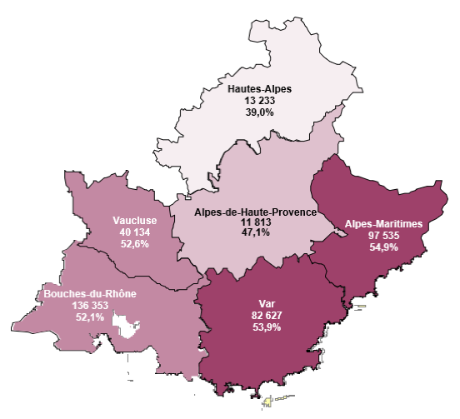
Nombre de travailleurs indépendants en PACA
380 000
53% sont des auto-entrepreneurs
12,2% des travailleurs
indépendants cumulent
Revenus annuels
40 279 € pour les TI classiques
6 177 € pour les AE (+8,5%)
Source Ursaff
Notes:
+380 000 travailleurs indépendants
53% sont des auto-entrepreneurs dont 70% sont économiquement actifs
Revenu moyen annuel : 40 279 € pour les TI classiques (+2,0% en annuel)
6 177 € pour les AE (+8,5%). En 2020 : 5 554 €.
60,9% des TI sont des hommes et présentent des revenus moyens supérieurs à ceux des femmes, indifféremment du statut.
12,2% des travailleurs indépendants cumulent leur activité avec un emploi dans le secteur privé et sont qualifiés de polyactifs. 16,0% des AE sont concernés contre 5,9% pour les TI classiques. Les revenus moyens issus de l’activité des indépendants sont beaucoup moins élevés pour les polyactifs comparés à ceux qui ne le sont pas.

Slide 16
Bibliographie
autour des travailleurs indépendants
1/ Torp S, Syse J, Paraponaris A, Gudbergsson S. Return to work among self-employed cancer survivors. J Cancer Surviv. 2017;11(2):189200.
2/ Alleaume C, Bousquet P-J, Bouhnik A-D, Peretti-Watel P, Bendiane M-K. [Return to work after a cancer diagnosis]. Rev Prat. avr 2019;69(4):44953.
3/ Torp S, Paraponaris A, Van Hoof E, Lindbohm M-L, Tamminga SJ, Alleaume C, et al. Work-Related Outcomes in Self-Employed Cancer Survivors: A European Multi-country Study. J Occup Rehabil. 2019;29(2):36174.
7/ Torp S, Syse J, Paraponaris A, Gudbergsson S. Erratum to: Return to work among self-employed cancer survivors. J Cancer Surviv. 2017;11(2):2012.
8/ Torp S, Brusletto B, Withbro TB, Nygaard B, Sharp L. Work Experiences During and After Treatment Among Self-Employed People with Cancer. J Occup Rehabil. 2020;30(1):4958.
3/ Ha-Vinh P, Régnard P, Huiart L, Sauze L, Eisinger F. Travailleurs indépendants et dirigeants de très petites entreprises atteints d’un cancer : effet sur la survie entrepreneuriale. Sante Publique. 26 mars 2015;S1(HS):14554.
4/ Ha-Vinh P, Régnard P, Sauze L. Risque de cessation d’activité des travailleurs indépendants atteints de cancer. Revue francaise des affaires sociales. 3 juill 2014;(1):192215.
5/ Barnay T, Jusot F. Travail et santé [Internet]. Presses de Sciences Po; 2018 [cité 19 oct 2020]. Disponible sur: https://www-cairn-info.buadistant.univ-angers.fr/travail-et-sante--9782724622058.htm

Slide 17
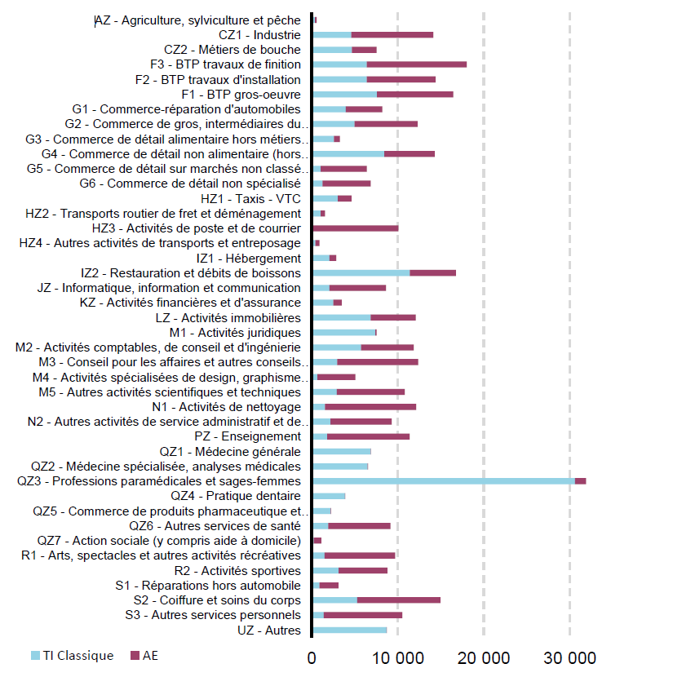
Ventilation des non-salariés
par secteurs en 2020

Slide 18
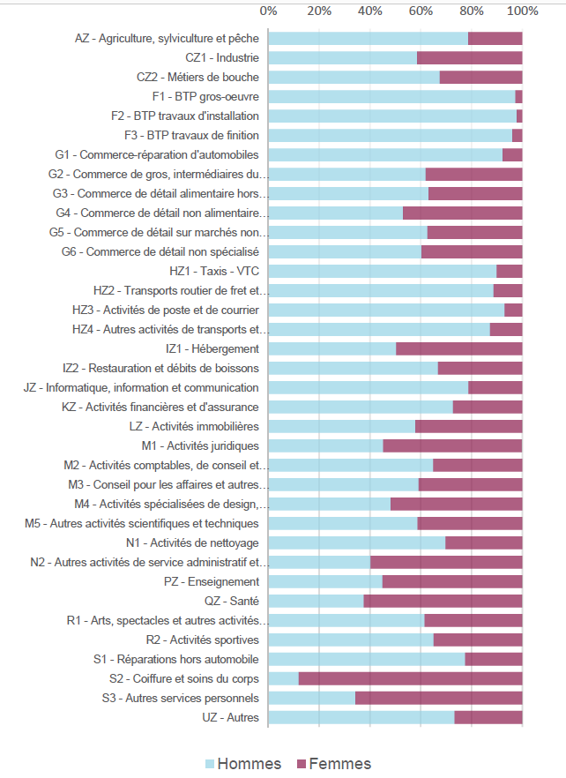
Répartition de l’ensemble des TI selon les secteurs

Slide 19
Les droits d’un indépendant
IJ : oui sous conditions
Temps thérapeutique : oui calcul selon les caisses
Invalidité : oui , calcul selon les caisses
Retraite : oui
Retraite complémentaire : oui
RQTH : oui
AT – MP : non, cotisation volontaires
Prévoyance : 40% sans prévoyance
Assurance chômage : non, cotisation volontaire
MISE EN DANGER DE L’ACTIVITE
Notes:
RSI
un régime fort
de protection des indépendants
Maladie
Invalidité
Retraite
Retraite complémentaire
Mode de calcul du RSI
Maladie
Invalidité
Retraite
Retraite complémentaire

Slide 20
La santé du travailleur indépendant
Pas tant une question
au niveau de l’individu
La TEMPORALITE dans la prise
en charge médicale
Impact fort
Mise en danger
de la structure
et de l’activité
Un enjeu à
l’échelle du collectif
Isolement et solitude
Charge de travail
PARCOURS de soin
quasi similaire qu’un salarié
Arbitrer
Décider
Responsabilité engagée
Doutes
Interrogations
Méconnaissances
de ses droits
Connecté au terrain
Notes:
Sur le Parcours de soin
les droits sont quasi les mêmes
C’est la temporalité quoi sera un point à fort impact sur l’activité de l’entreprise
En attendant qu’est ce que je fais?

Slide 21
Un indépendant en visite
Sensibilisation et examen médical
Visite
Médicale
Visite
Médicale
Pb de SANTE
Structures spécialisées
Adhésion
SPST
12 mois
12 mois
Adhésion
SPST
Notes:
Si les parcours sont proches de ceux des salariés, les soucis sont différents
comment faire vivre l’entreprise en mon absence ? Qui ? Avec quoi ? Quelle durée ? Quels coûts ?
Sentiments de frustration, insatisfaction, culpabilité
Volonté de continuer à travailler , choix sante et santé de l’entreprise

Slide 22
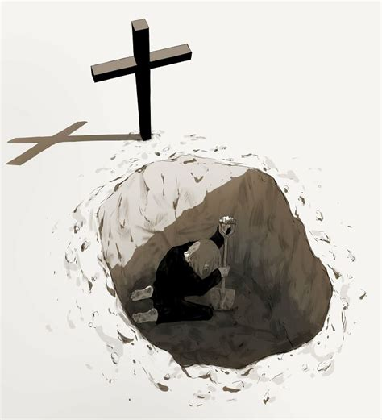
Méconnaissance des droits au sujet
de la protection de la santé
Le travailleur indépendant
et la précarité
th-1277634930
Précarité
Isolement
Incompréhension
mutuelle entre
les aidants et le CE
Problématique de
compréhension mutuelle

Slide 23
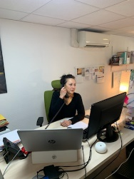


CAIRE
Cancer aide réseau entrepreneur
Des bénévoles experts : banquiers, notaires, avocats, experts-comptables, chefs d’entreprises….
Gratuit, confidentiel, accompagnement individuel et ateliers collectifs
Plus de 600 personnes accompagnées
Aides financières 2021 au bénéfice des personnes : +/- 200 000€, assurances, aides, accès aux droits
Aide à la décision et regain d’autonomie
Information sur droits, statuts et cadres d’action
Soutien psychologique orienté rétablissement des perspectives professionnelles
CAIRE13 : 07 53 09 06 18 – contact@caire13.org (depts 13,83, 06 et 05)
CAIRE84 : 07 83 56 37 05 – contact@caire84.org (depts 84 et 04)

Slide 24
Stratégie
Visite médicale comme avec les salariés: depistage, information, orientation vers les structures aidantes: comptable, prévoyance en amont d’une pb de santé et des structures comme Caire13 (Cancer et MCE) lors d’un pb de santé
Réfléchir au mode d’organisation du suivi médical et aide au ME lorsque le T I rencontrera un problème de santé:
  Devenir de l’activité professionnelle
  Enjeux financiers étant en péril l’activité professionnelle
  Orientation vers structures Aidantes: CAIRE
Notes:
On ne peut pas se fier à ce que raconte le TI sur son statut, mode d’exercice,
Réfléchir au mode d’organisation
Qui ménera l’enquête
A quelle caisse vous appartenez?
On va vérifier
Regime artisans / commerçant/
Multiplicité
C’est complexe et la personne que vous avez

Slide 25
Conclusions
Les prémices d’une révolution ?I:
  Les termes à retenir
  Multiplicité /
  statuts, modalités d’exercices de l’ activité, des revenus,
Tout à construire. Méthodologie d’accueil, Spécificité du vocabulaire
Appui indispensable sur les structures aidantes type CAIRE

